Slide 1

Revue Énergétique & Diagnostic d'Usages
Méthodologie d'analyse multicritère, cotation des Usages Énergétiques Significatifs (UES)

Slide 2
Méthodologie d'Analyse des UES
Une démarche structurée en 3 étapes : grille de critères, quantification des usages et décision de classement.

Slide 3





Méthode de Cotation des UES
1. Définir les Critères
2. Quantifier par Usage
3. Scorer & Décider
Création de la grille de cotation multicritère et attribution des pondérations :
Évaluation chiffrée de chaque poste énergétique du site industriel :
Calcul de la note globale et application du filtre de pilotage opérationnel :
•
Consommation (coef 5) : part du volume global.
•
Consommation annuelle répertoriée (kWh).
•
Formule : Note = Somme (Impact × Coef).
•
Part relative sur la consommation totale (%).
•
Évaluation de la possibilité de pilotage (O/N).
•
Gain kWh (coef 2) : gisement d'économies.
•
Gains énergétiques et environnementaux estimés.
•
Gain CO₂ (coef 1) : potentiel décarbonation.
•
Classement formel : UES OUI si le score dépasse le seuil fixé ET que le pilotage est possible.
•
Rentabilité (coef 3) : Temps de Retour Brut.
•
Temps de retour sur investissement (années).
•
Mesurage (coef 1) : précision du comptage.
•
Fréquence et mode de relevé de comptage.

Slide 4
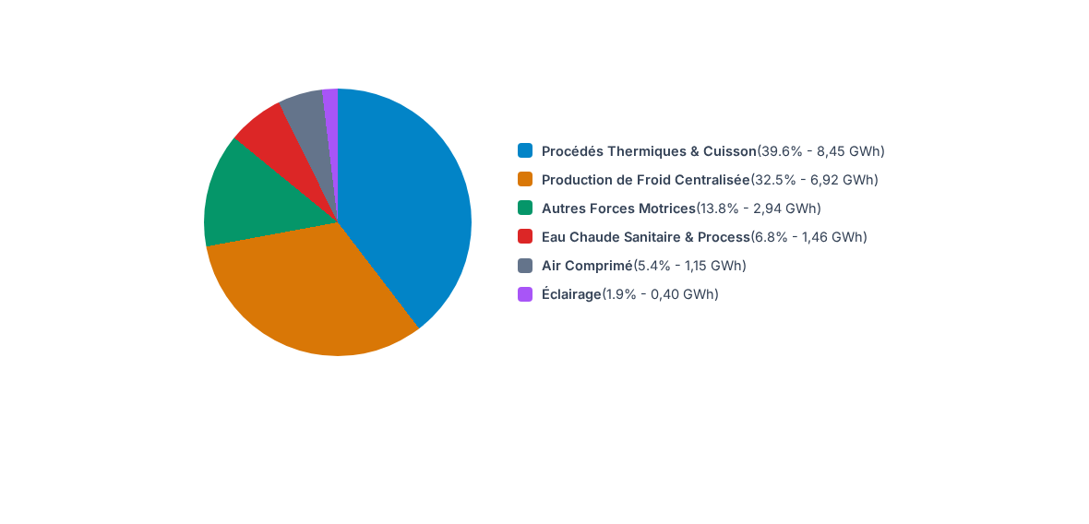
1. Cartographie des Consommations
Bilan Global (21,3 GWh/an) : Les procédés thermiques et le froid industriel représentent 72% de la facture énergétique totale. Ils constituent le périmètre prioritaire de l'analyse.

Slide 5
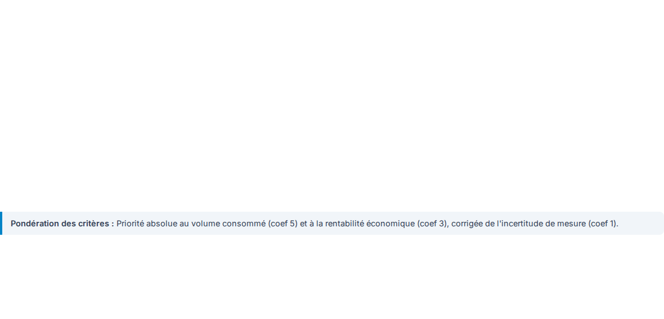
2. Grille de Cotation Multicritère
Critères | Consommation | Gain Énergétique | Gain Environnemental | Rentabilité (TRB) | Mesurage
Coefficients | Coef 5 | Coef 2 | Coef 1 | Coef 3 | Coef 1
Impact 1 | Faible (< 5%) | Faible (< 5%) | Faible (< 5%) | TRB > 5 ans | Acquisition en temps réel
Impact 3 | Moyen-faible (5 à 10%) | Moyen-faible (5 à 10%) | Moyen-faible (5 à 10%) | 3 ans < TRB ≤ 5 ans | Relevé manuel fréquent
Impact 7 | Moyen-fort (10 à 15%) | Moyen-fort (10 à 15%) | Moyen-fort (10 à 15%) | 1 an < TRB ≤ 3 ans | Relevé occasionnel / calcul
Impact 10 | Fort (> 15%) | Fort (> 15%) | Fort (> 15%) | TRB ≤ 1 an | Pas de compteur / Inconnu

Slide 6
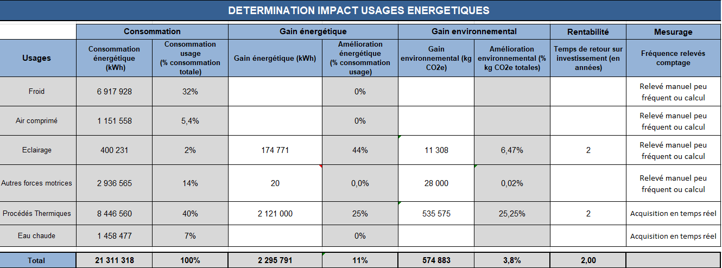
3. Exemple d’application de détermination des UES
On étudie les gains potentiels selon les consommations par usages.

Slide 7
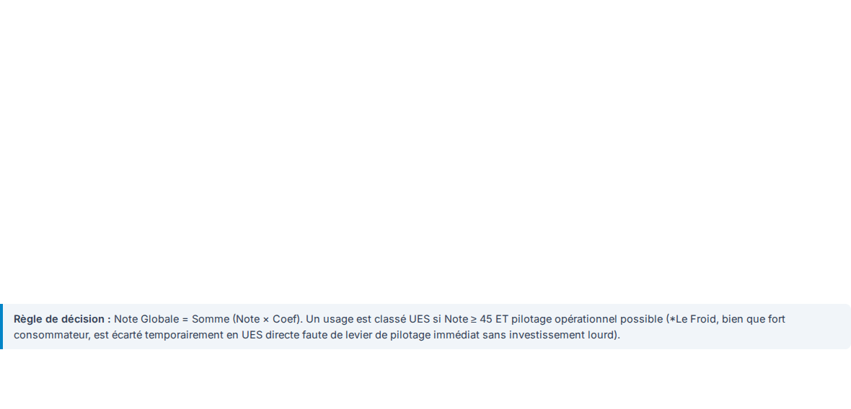
4. Matrice de Scoring & Décision UES
Usages Énergétiques | Note Conso (x5) | Note Gain (x2) | Note CO₂ (x1) | Note ROI (x3) | Note Mesure (x1) | Possibilité Pilotage | Note Globale | Décision UES
Procédés Thermiques | 10 | 10 | 10 | 7 | 1 | Oui | 102 | UES OUI
Froid Industriel | 10 | 1 | 1 | 1 | 7 | Non | 63 | UES NON*
Éclairage LED | 1 | 10 | 3 | 7 | 7 | Non | 56 | NON UES
Autres Forces Motrices | 7 | 1 | 1 | 1 | 7 | Oui | 48 | UES OUI
Air Comprimé | 3 | 1 | 1 | 1 | 7 | Non | 28 | NON UES
Eau Chaude Process | 3 | 1 | 1 | 1 | 1 | Oui | 22 | NON UES

